Slide 1

基于大语言模型的模型融合方法研究
汇报人：邱盈钢 日期：2025年2月22日

Slide 2
1. 介绍
模型融合
  通过对模型权重参数进行操作，将多个能力不同的模型融合成一个模型
  优点：1.压缩模型大小；2.充分利用已有的模型；3.可扩展性好
分类
基本方法
任务算术
基于权重
模型融合
融合中方法
在模型融合时，加入一些额外的操作来提升融合后的模型的性能
基于子空间
在模型融合前，执行一些操作，使得其能够符合模型融合所需的条件
融合前方法
架构对齐

Slide 3
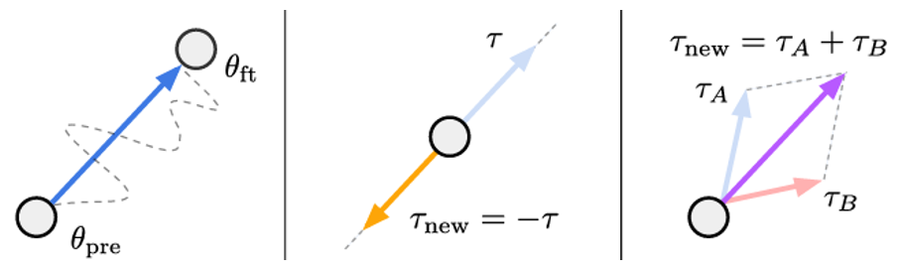



2. 任务算术
任务向量
通过微调后的模型权重参数减去预训练模型的权重参数获得任务向量
任务算术
对任务向量进行算术运算来控制模型行为称为任务算术
$$θ_{new}$$
$$λ∗τ_{new}$$
$$θ_{pre}$$
任务向量
遗忘向量
融合向量
修改后的模型参数

Slide 4
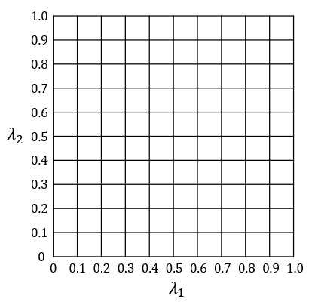





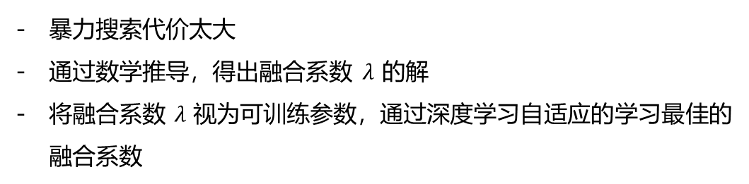







3. 融合中方法
基于权重的方法
$$τ_{new}$$
$$θ_{new}$$
$$τ_{new}$$
$$θ_{new}$$
$$τ_{2}$$
$$λ∗τ_{new}$$
$$λ_{2}∗τ_{2}$$
$$τ_{new}$$
$$τ_{1}$$
$$θ_{pre}$$
$$θ_{pre}$$
$$λ_{1}∗τ_{1}$$
暴力搜索
暴力搜索代价太大
通过数学推导，得出融合系数 $λ$ 的解
将融合系数 $λ$ 视为可训练参数，通过深度学习自适应的学习最佳的融合系数

Slide 5
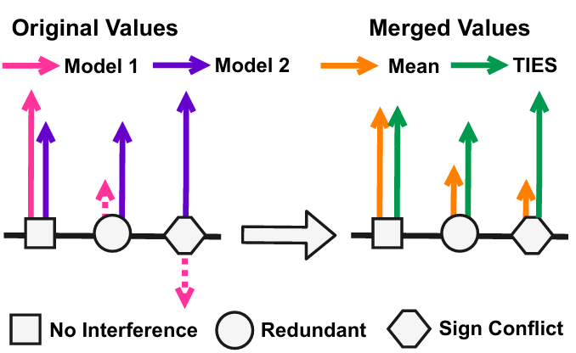
3. 融合中方法
基于子空间的方法
在任务算术中，并没有考虑参数之间的干扰
  参数冗余：一些参数再微调时只有些许改变，对性能影响不大，但对模型合并会造成较大影响
  符号冲突：不同模型在同一参数上可能符号不同，这是直接合并会缩小该参数的大小，对模型的性能造成影响

Slide 6
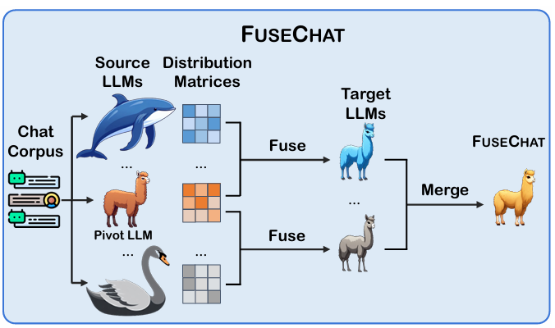
4. 融合前方法
架构对齐
不同功能模型有不同架构，就算架构一样，直接平均模型的参数，其输出也往往没有意义
类似于蒸馏，选出一个跟模型，作为微调的初始化模型，其它模型通过将自己的输出作为跟模型训练目标，向跟模型的架构对齐
最后利用融合中的方法，对模型进行融合获得最终模型

Slide 7
谢谢聆听
请老师批评指正

